Slide 1

Título
Transformación y Preparación de Datos
Mg. Ing. Layla Scheli
layla.scheli@gmail.com

Slide 2

La calidad de datos se refiere a la medida en que los datos son adecuados para su uso previsto en operaciones, toma de decisiones, análisis y otros procesos. Aquí hay algunos conceptos básicos relacionados con la calidad de datos:
Exactitud: La exactitud se refiere a la precisión de los datos en relación con la realidad que representan. Los datos precisos son aquellos que reflejan con precisión los hechos o medidas que representan.
Integridad: La integridad de los datos se refiere a su integridad y coherencia. Los datos íntegros están completos y no tienen errores de redundancia o inconsistencia.

Slide 3
Consistencia: La consistencia implica que los datos sean uniformes en toda la base de datos. Por ejemplo, las mismas categorías deben tener la misma terminología en todas las entradas.
Completitud: La completitud se refiere a la presencia de todos los datos necesarios en un conjunto de datos. Los datos incompletos pueden ser insuficientes para proporcionar información útil o precisa.
Actualidad: La actualidad se refiere a la relevancia temporal de los datos. Los datos actualizados y oportunos son más útiles que los datos desactualizados.

Slide 4
Confiabilidad: La confiabilidad de los datos se refiere a la fiabilidad y la credibilidad de la fuente de datos. Los datos de fuentes confiables son más confiables y precisos.
Relevancia: La relevancia se refiere a la pertinencia y utilidad de los datos para los usuarios finales. Los datos irrelevantes pueden no proporcionar valor y pueden contaminar la calidad general de los datos.
Estándares de calidad: Los estándares de calidad son reglas o criterios establecidos para evaluar la calidad de los datos. Estos estándares pueden variar según el contexto y los requisitos específicos del negocio.

Slide 5
Mejorar la calidad de los datos implica identificar y abordar problemas en estos aspectos para garantizar que los datos sean precisos, completos, consistentes, oportunos y relevantes para su uso previsto. Esto es crucial para tomar decisiones informadas y garantizar la eficacia de los procesos empresariales y analíticos.

Slide 6
Excelente, y ahora bien ¿Qué es Power Query?

Slide 7
¿Qué es Power Query?
Power Query es una herramienta de transformación de datos que se utiliza en Microsoft Excel y Power BI. Permite a los usuarios importar, transformar y combinar datos de diversas fuentes para su análisis y visualización.

Slide 8
¿Qué es Power Query?
Algunas de las características principales de Power Query son:
1. Conexión a diversas fuentes de datos: Power Query permite conectar con una amplia variedad de fuentes de datos, incluidas bases de datos, archivos locales (como Excel y CSV), servicios en la nube (como Azure y SharePoint), servicios web y muchas más.

Slide 9
¿Qué es Power Query?
2. Transformación de datos: Una vez que se importan los datos, Power Query ofrece una amplia gama de funciones para limpiar, transformar y dar forma a los datos según las necesidades del usuario. Esto incluye funciones para filtrar filas, eliminar duplicados, cambiar tipos de datos, agregar columnas calculadas, combinar tablas y mucho más.

Slide 10
¿Qué es Power Query?
3. Interfaz intuitiva: Power Query presenta una interfaz intuitiva basada en pasos que guía al usuario a través del proceso de transformación de datos. Los usuarios pueden realizar operaciones de transformación mediante la selección de opciones en la interfaz de usuario, sin necesidad de escribir código.

Slide 11
¿Qué es Power Query?
4. Pasos de consulta reproducibles: Todas las transformaciones realizadas en Power Query se registran como una serie de pasos de consulta. Estos pasos son reproducibles, lo que significa que se pueden aplicar automáticamente a nuevos conjuntos de datos o se pueden modificar según sea necesario.

Slide 12
¿Qué es Power Query?
5. Automatización de carga de datos: Una vez que se han aplicado las transformaciones deseadas, los usuarios pueden cargar los datos transformados en Excel o Power BI para su análisis y visualización. Power Query permite automatizar este proceso de carga para que los datos se actualicen automáticamente cuando cambien las fuentes de datos subyacentes.

Slide 13
¿Qué es Power Query?
En resumen, Power Query es una herramienta poderosa y versátil para la transformación de datos que permite a los usuarios importar, limpiar y dar forma a datos de diversas fuentes para su posterior análisis y visualización en Excel o Power BI.

Slide 14
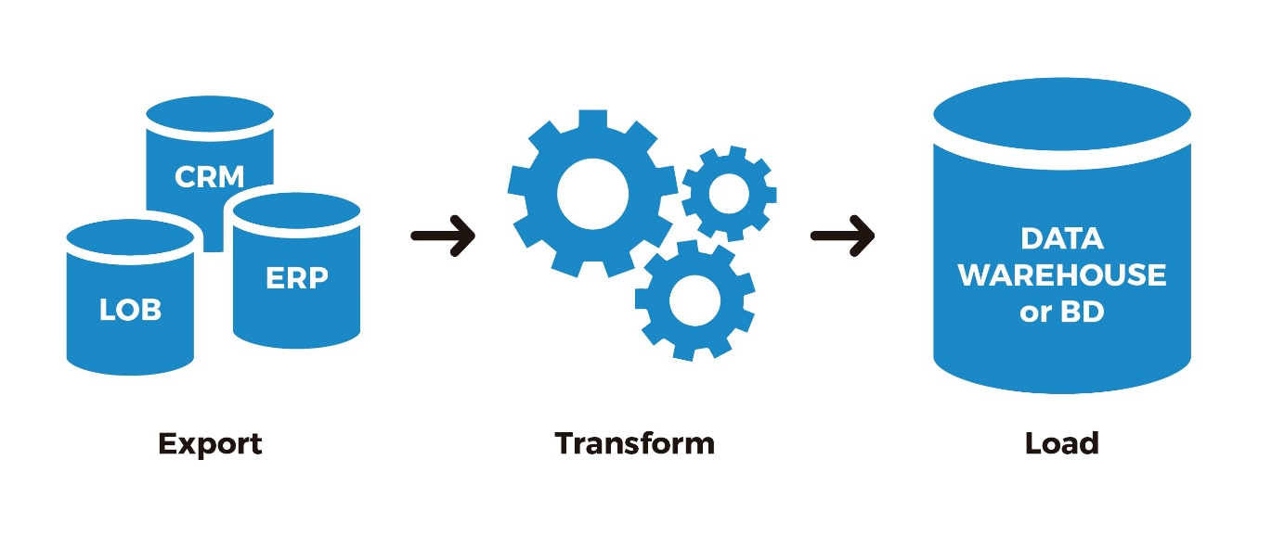
¿Qué podemos hacer con Power Query?

Slide 15

Hands On

